Slide 1
4.2 关系的运算
厦门大学数学科学学院
杨维玲

Slide 2




定义4.8 关系R的定义域 domR，值域ranR和域fldR分别是
domR={x ⎢∃y(<x,y>∈R)}
ranR={y| ∃x(<x,y>∈R)}
fldR=domR∪ranR。
domR就是R的所有有序对的第一个元素构成的集合，ranR就是R的所有有序对的第二个元素构成的集合。
上页 下页 返回 结束

Slide 3
例如:实数集R上的关系 S={<x,y>|x,y∈R∧x²+y²=1}，
domS=ranS=fldS=[－1,1]。
例4.5 下列关系都是整数集Z上的关系，分别求出它们的定义域和值域，
(1) R₁＝{<x,y>｜x,y∈Z∧x≤y}；
(2) R₂＝{<x,y>｜x,y∈Z∧x²+y²=1}；
(3) R₃＝{<x,y>｜x,y∈Z∧y＝2x}；
(4) R₄＝{<x,y>｜x,y∈Z∧| x|＝| y|=3}。
上页 下页 返回 结束

Slide 4
解: (1) domR₁＝ranR₁＝Z.
(2) R₂＝{<0,1 >,<0,－1>,<1,0>,
<－1,0>}
domR₂＝ranR₂＝{0,1,－1}.
(3) domR₃＝Z ranR₃＝{2z|z∈Z},即偶数集
(4) domR₄＝ranR₄＝{-3,3}.
上页 下页 返回 结束

Slide 5
定义4.9 设F，G为任意的关系，A为集合。
(1) F的逆记作F⁻¹＝{<x,y>|yFx}。
(2) F与G的合成记作F◦G
F◦G＝{<x,y>｜∃z(xGz∧zFy)} 。
(3) F在A上的限制记作 F『A，
F「A＝{<x,y>|xFy∧x∈A}。
(4) A在F下的象记作F[A]，
F[A]＝ran (F「 A)。
上页 下页 返回 结束

Slide 6
需要特别指出的是
有的书中F与G的合成记作F*G定义为
F*G＝{<x,y>｜∃z(xFz∧zGy)}.
实际上F*G＝ G◦F.
下面关于复合◦的结论对复合*也成立。
上页 下页 返回 结束

Slide 7
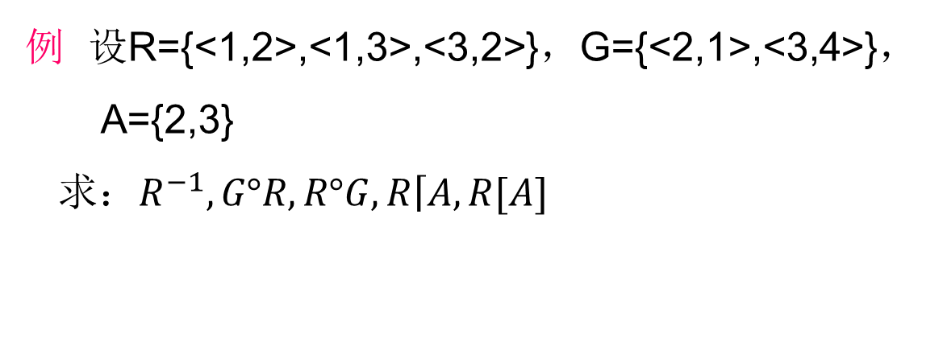

Slide 8
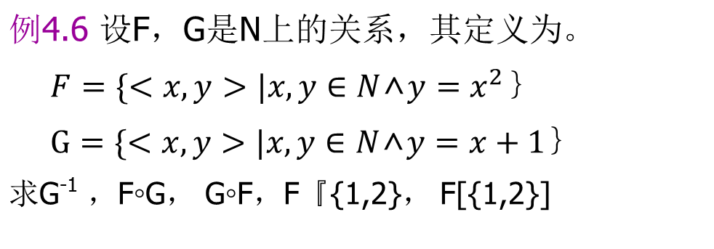
上页 下页 返回 结束

Slide 9
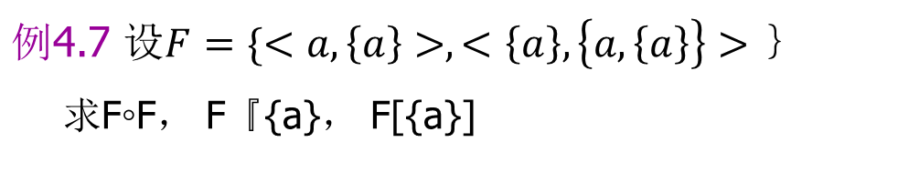
上页 下页 返回 结束

Slide 10
定理4.1 设F是任意关系,则
(1) (F⁻¹)⁻¹=F
(2) dom(F⁻¹)=ranF , ranF⁻¹=domF
(3) (F ◦G) ◦H= F ◦ (G ◦H)
(4) (F ◦G)⁻¹= G⁻¹ ◦F⁻¹
证明:
(1) 任取<x,y>,由逆的定义有
<x,y> ∈ (F⁻¹)⁻¹ ⬄ <y,x> ∈ F⁻¹ ⬄ <x,y> ∈ F
∴ (F⁻¹)⁻¹=F
上页 下页 返回 结束

Slide 11
证明:(2) 任取x,
x∈ranF⁻¹⬄∃y(<y,x>∈ F⁻¹ ) ⬄ ∃y(<x,y> ∈ F) ⬄x∈domF
∴ ranF⁻¹=domF
同理可证 dom(F⁻¹)=ranF
上页 下页 返回 结束

Slide 12
证明:(3) 任取<x,y>,
<x,y> ∈ (F ◦G) ◦H
⬄ ∃t(<x,t> ∈ H ∧ <t,y> ∈F ◦G )
⬄ ∃t (<x,t> ∈ H ∧ ∃s(<t,s> ∈ G ∧ <s,y> ∈F))
⬄ ∃t ∃s(<x,t> ∈ H ∧ <t,s> ∈ G ∧ <s,y> ∈F )
⬄ ∃s ∃t(<x,t> ∈ H ∧ <t,s> ∈ G ∧ <s,y> ∈F )
⬄ ∃s(∃t (<x,t> ∈ H ∧ <t,s> ∈G ) ∧<s,y> ∈ F
⬄ ∃s(<x,s> ∈ G ◦H ∧ <s,y> ∈ F ))
⬄ <x,y>∈ F ◦ (G ◦H )
)
上页 下页 返回 结束

Slide 13
证明: (4) 任取<x,y>,
<x,y> ∈ (F ◦G)⁻¹
⬄ <y,x> ∈ F ◦G ⬄ ∃t(<y,t> ∈ G∧ <t,x> ∈ F)
⬄ ∃t(<x,t> ∈ F⁻¹ ∧ <t,y> ∈G ⁻¹ )
⬄ <x,y> ∈ G⁻¹ ◦ F⁻¹
上页 下页 返回 结束

Slide 14
定理 设R是A上的关系,则
R ◦ I_{A}= I_{A} ◦ R=R
上页 下页 返回 结束

Slide 15
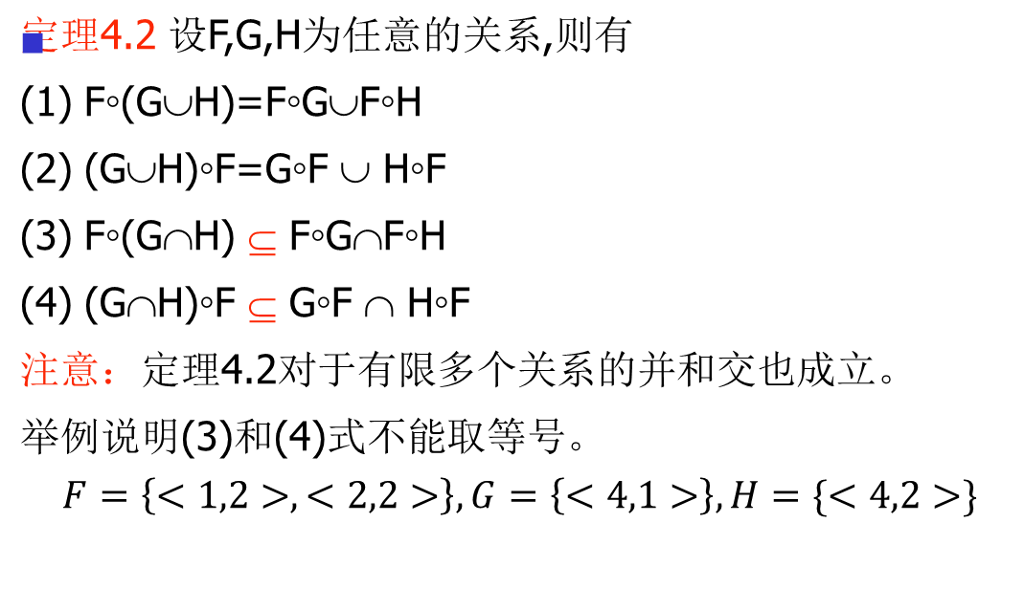
上页 下页 返回 结束

Slide 16
证明: (1) 任取<x,y>,
<x,y> ∈ F ◦(G∪H)
⬄ ∃t(<x,t> ∈ G∪ H ∧ <t,y> ∈F)
⬄ ∃t (<x,t> ∈ G∨<x,t> ∈H ) ∧ <t,y> ∈F)
⬄ ∃t((<x,t> ∈ G∧ <t,y> ∈ F)∨(<x,t> ∈ H∧<t,y> ∈F)) （ ∃ 对∨有分配律）
⬄ ∃t(<x,t> ∈ G ∧ <t,y> ∈ F)∨∃t(<x,t> ∈ H∧<t,y> ∈F)
⬄ <x,y> ∈ F ◦ G∨<x,y> ∈ F ◦ H
⬄ <x,y> ∈ F ◦ G ∪F ◦ H
上页 下页 返回 结束

Slide 17
证明: (3) 任取<x,y>,
<x,y> ∈ F ◦(G∩H)
⬄ ∃t (<x,t> ∈G ∩ H ∧ <t,y> ∈F )
⬄ ∃t (<x,t> ∈ G ∧ <x,t> ∈ H ∧<t,y> ∈ F )
⬄ ∃t ((<x,t> ∈ G ∧ <t,y> ∈F)∧(<x,t> ∈ H ∧<t,y> ∈F))
∃t (<x,t> ∈ G ∧<t,y>∈F) ∧ ∃t (<x,t> ∈ H ∧<t,y> ∈F)
⬄ <x,y> ∈ F ◦ G ∧ <x,y> ∈ F ◦ H
⬄ <x,y> ∈ F ◦ G ∩ F ◦ H
上页 下页 返回 结束

Slide 18
定理 设F是任意关系,A、B为集合，则
(1) F『 (A∪B)= F『 A ∪ F『 B
(2) F[ A∪B]= F[ A] ∪ F[ B]
(3) F『 (A∩B)= F『 A ∩ F『 B
(4) F[ (A∩B)] ⊆ F[ A] ∩F[ B]
注意：定理对于有限多个集合的并和交也成立。
上页 下页 返回 结束

Slide 19
证明: (1) 任取<x,y>,
<x,y> ∈ F 『(A∪B)
⬄ <x,y> ∈ F ∧ x ∈ A∪B
⬄ <x,y> ∈ F ∧ (x ∈A ∨ x ∈B )
⬄ (<x,y> ∈ F ∧ x ∈A )∨(<x,y> ∈ F ∧ x ∈B)
⬄ <x,y> ∈ F『A ∨ <x,y> ∈ F『B
⬄ <x,y> ∈ F『A ∪ F『B
上页 下页 返回 结束

Slide 20
证明: (3) 任取<x,y>,
<x,y> ∈ F 『(A ∩ B)
⬄ <x,y> ∈ F ∧ x ∈ A ∩ B
⬄ <x,y> ∈ F ∧ (x ∈A ∧ x ∈B )
⬄ (<x,y> ∈ F ∧ x ∈A ) ∧ (<x,y> ∈ F ∧ x ∈B)
⬄ <x,y> ∈ F『A ∧ <x,y> ∈ F『B
⬄ <x,y> ∈ F『A ∩ F『B
上页 下页 返回 结束

Slide 21
证明: (4) 任取y,
y ∈ F [A ∩ B]
⬄ ∃x (<x,y> ∈ F ∧ x ∈ A ∩ B)
⬄ ∃x (<x,y> ∈ F ∧ x ∈ A ∧ x ∈ B)
⬄ ∃x ((<x,y> ∈ F ∧ x ∈A ) ∧ (<x,y> ∈ F ∧ x ∈B))
⇒ ∃x (<x,y> ∈ F ∧ x ∈A ) ∧ ∃x (<x,y> ∈ F ∧ x ∈B))
⬄ y ∈ F[A] ∧ y ∈ F[B]
⬄ y ∈ F[A] ∩ F[B]
上页 下页 返回 结束

Slide 22
练习：证明下面的定理。
定理：R和Q 是A 上二元关系，则
(1) 如果 Q ⊆ R，则Q ⁻¹ ⊆ R ⁻¹。
(2) R⁻¹∩Q ⁻¹ = (R∩Q) ⁻¹。
(3) R⁻¹∪Q ⁻¹ = (R∪Q) ⁻¹。
上页 下页 返回 结束

Slide 23
R的n次幂
定义4.10 设R是A上的关系，n为自然数。R的n次幂定义为：
(1) R⁰={<x,x>|x∈A}=I_{A}
(2) R^{n+1}=R^{n} ◦ R
例如：设A={a,b,c,d},R={<a,b>, <b,a>, <b,c>, <c,d>}，求R⁰, R¹ ,R² ,R³ ,R⁴ ,R⁵ 。
解：∵ R⁰ = {<a,a>, <b,b>, <c,c>, <d,d>}
R¹ = R⁰ ◦ R= {<a,b>, <b,a>, <b,c>, <c,d>}
R² = R¹ ◦ R= {<a,a>, <b,b>, <a,c>, <b,d>}
∴ R³ = R² ◦ R= {<a,b>, <b,a>, <b,c>, <a,d>}
上页 下页 返回 结束

Slide 24
N元集A上的关系R的n次幂R^{n}的求法
1.集合运算:如上依据定义
2.关系矩阵:用关系矩阵M表示关系R,计算M^{n},其中计算过程中的加法+是逻辑加,即
0+0=0,0+1=1,1+0=1,1+1=1
则M^{n}是R^{n}的关系矩阵.
3.关系图:给定R的关系图G,构造R^{n}的关系图G^{n}如下：其顶点集与G相同,对任意两个顶点x,y,从x到y连一条边当且仅当在G中有从结点x到结点y的长为n的途径.
上页 下页 返回 结束

Slide 25
例:接上例写出R的关系矩阵和关系图，并用之求R²和R³的关系矩阵和关系图。
上页 下页 返回 结束

Slide 26
定理 设A为n元集，R是A上的关系，则存在自然数s和t，使得R^{s}=R^{t}。
证明要点:
(1) R^{k} (k ∈ N)都是A上的二元关系。
(2) A上的二元关系共有2^{n} 个。
2
定理4.3 设R是A上的关系，m,n ∈ N,
(1) R^{m} ◦ R^{n}=R^{m+n}
(2) (R^{m})^{n}=R^{mn}
上页 下页 返回 结束

Slide 27
证明: (1)对n用归纳法。
若n=0, R^{m} ◦ R⁰= R^{m} ◦ I_{A}=R^{m}=R^{m+0}
假设R^{m} ◦ R^{n}=R^{m+n}
则R^{m} ◦ R^{n＋1}= R^{m} ◦(R^{n} ◦ R)
=(R^{m} ◦R^{n}) ◦ R
=R^{m+n} ◦ R
= R^{m+n+1}
(2)同理可证明。
上页 下页 返回 结束

Slide 28
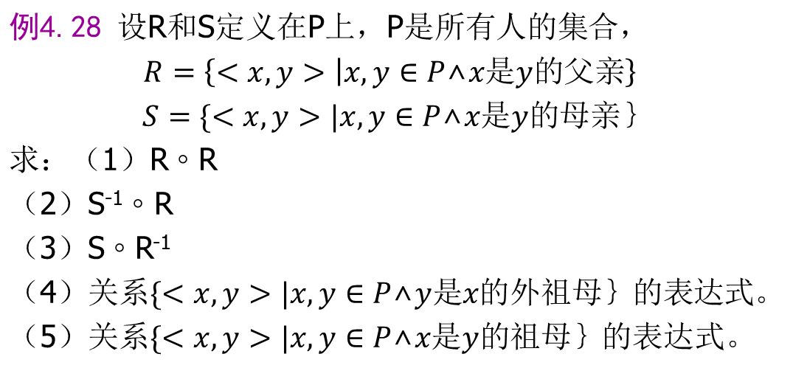
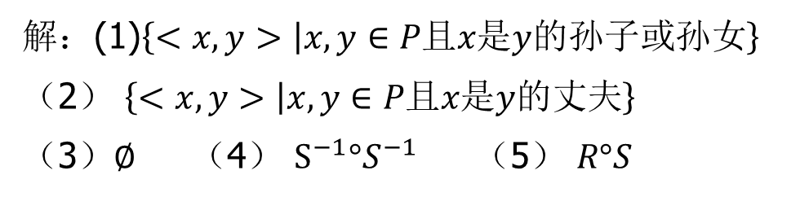
4.8 题例分析

Slide 29
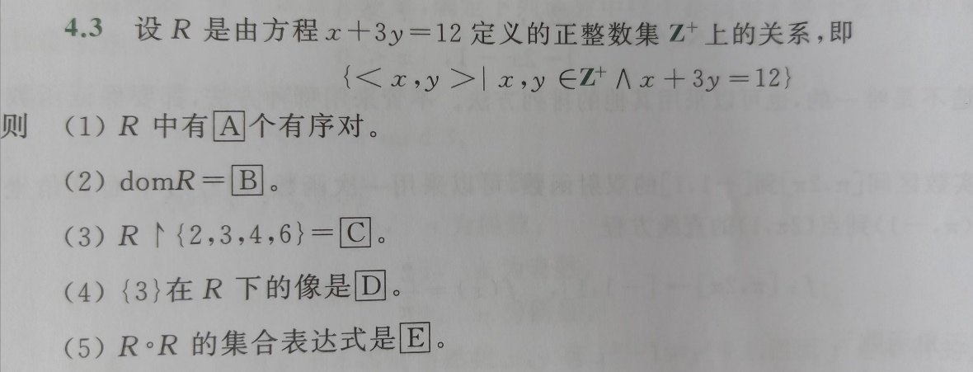
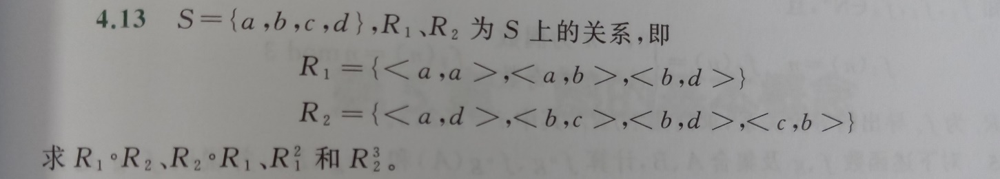
作业：4.3，4.13

